Slide 1
DEPARTAMENTO DE CIENCIAS ECONÓMICAS ADMINISTRATIVAS Y DE COMERCIO
INGENIERÍA EN COMERCIO EXTERIOR Y NEGOCIACIÓN INTERNACIONAL
TEMA: “ANÁLISIS DE LA INVERSION EXTRANJERA DIRECTA Y SU INFLUENCIA EN EL CRECIMIENTO DE LA INDUSTRIA MANUFACTURERA DEL CALZADO EN EL ECUADOR EN EL PERIODO 2010 – 2018”
AUTOR(S): CALAPAQUI GONZALEZ JUAN FRANCISCO
GARCIA GOMEZ JEAN PIERRE
DIRECTOR: ING. ÁNGEL RAMIRO LEGARDA RIERA MIB.

Slide 2
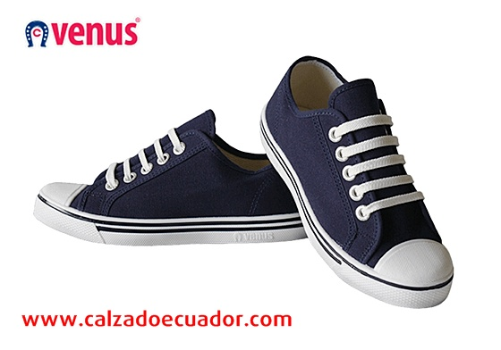
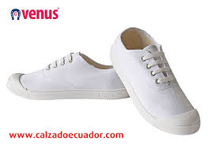
Objetivo general
Analizar la inversión extranjera directa y su influencia en el crecimiento de la industria manufacturera del calzado en el periodo 2010 – 2018
Objetivos específicos
Definir las características de la industria manufacturera del calzado.
Incentivar el desarrollo de la industria manufacturera del calzado por medio de la inversión extranjera directa mediante el aprovechamiento de las Zonas Especiales de Desarrollo Económico (ZEDES).
Impulsar el desarrollo de la industria manufacturera del calzado por medio de la inversión extranjera directa mediante la aplicación del régimen de admisión temporal para perfeccionamiento activo R - 21.
JUSTIFICACIÓN
Análisis de variables económicas
Crecimiento
Desarrollo

Slide 3
Teoría de la IED
Teoría de la Dependencia
Sectores estratégicos
Alianza estratégica
Realización de análisis estadísticos y econométricos .
Permite un nivel de crecimiento productivo y equilibrado
Crea las condiciones de desarrollo dentro de un país
El sector industrial permite mejorar los niveles de desarrollo nacional.
Segmentos prioritarios para el crecimiento de la productividad en el Ecuador
Permite el fortalecimiento económico, político y social de un país

Slide 4
Cooperación Internacional
Matriz productiva
ZEDE
Adm.temporal para perfec.activo
Cada país busca lograr objetivos a largo plazo
Enfocados en el mejoramiento y crecimiento de la producción
Forma cómo se estructura la sociedad para producir bienes y servicios.
Área de factibilidad aduanera en sitios definidos dentro del territorio nacional para conformar inversiones
Ingreso aduanero de determinados bienes y productos extranjeros con la cesación del pago de tributos arancelarios

Slide 5
Acceso a nuevos mercados
Búsqueda de recursos
Búsqueda de eficiencia
Búsqueda de activos estratégicos
Diversificación del riesgo
Mejoramiento del control de mercado
Motivaciones de la IED

Slide 6
ENFOQUE MIXTO:
Cualitativo y cuantitativo
Tipo de Investigación
Básica
Documental
Descriptivo

Slide 7
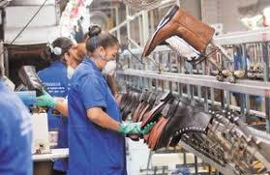
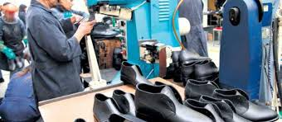
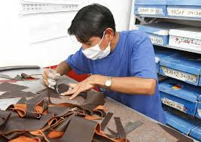
La industria del calzado forma parte del sector manufacturero, el cual tiene una participación significativa en el desarrollo económico del Ecuador.

Slide 8
Empresas manufactureras del CIIU
CIIU | Descripción | 2018 | Participación 2018% | Variación Promedio 2010 - 2018
Este comportamiento muestra el significativo desarrollo que ha tenido este sector
C1511 | Curtido y adobo de cueros; adobo y teñido de pieles | 201 | 1% | 9,60%
C1512 | Fabricación de maletas, bolsos de mano y artículos similares, artículos de talabartería y guarnicionería | 305 | 1% | 7,10%
C1520 | Fabricación de calzado | 5.800 | 18% | 12,80%
Se establece como una de las actividades de mayor proyección dentro de la economía nacional.
La evolución de esta industria en particular es uno de los factores que ha conllevado a que compañías inversoras e inversionistas fijen su mirada en esta actividad

Slide 9
Importaciones
Año | Importaciones de bienes y servicios (FOB) | Var %
2010 | 22.541.700 | 13%
2011 | 26.453.861 | 17%
2012 | 27.772.113 | 5%
2013 | 29.459.627 | 6%
2014 | 30.168.281 | 2%
2015 | 23.815.449 | -21%
2016 | 19.004.701 | -20%
2017 | 22.516.333 | 18%
2018 | 25.193.511 | 12%
Es uno de los factores que integra el contexto económico de la industria del calzado
Busca establecer si es posible cubrir la demanda interna
Se desea evidenciar el desarrollo del sector donde se ha invertido

Slide 10
Exportaciones
Año | Exportaciones de bienes y servicios (FOB) | Var%
2010 | 19.402.439 | 25%
2011 | 24.671.849 | 27%
2012 | 26.522.271 | 8%
2013 | 27.243.506 | 3%
2014 | 28.536.122 | 5%
2015 | 21.107.369 | -26%
2016 | 19.492.639 | -8%
2017 | 21.727.767 | 11%
2018 | 24.972.562 | 15%
Son la base para determinar el nivel de consumo de bienes y servicios
Se quiere tener una perspectiva del comportamiento de la industria del calzado
Se ve como esta el desempeño de cada una de ellas en los años

Slide 11
Gasto final de consumo en los hogares
Se encuentra estructurado por las adquisiciones de bienes y servicios
Son catalogados como bienes de consumo e inversión
El consumo de bienes y servicios ha sido incremental
Se establece como un factor que favorece al desarrollo del sector manufacturero y especialmente a la industria del calzado

Slide 12
Demanda de calzado ecuatoriano
De acuerdo a la Cámara Nacional de Calzado (CALTU)
Una persona demanda aproximadamente 2,7 pares de zapatos en promedio anualmente
El total de la población alrededor de 40 millones de pares de zapatos

Slide 13
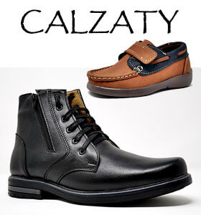
Demanda insatisfecha porque solo se puede producir un 90% del total demandado
La producción nacional, como toda industria tiene ciclos de producción
Sus fechas del año pico en donde incrementa su demanda y sus épocas bajas en donde decrece
Se estima que un 45% de la producción de calzado es en cuero bovino
Un 25% se lo produce en una mezcla entre cuero y materiales sintéticos
El calzado deportivo en la producción total constituye el 15%

Slide 14
Importaciones y Exportaciones del calzado
Muestran el comportamiento de la industria nacional de cara a su desarrollo productivo.
Se han incrementado las exportaciones para satisfacer el consumo nacional.
Se evidencia el mejoramiento de una industria
Haciendo énfasis los montos logrados por el sector manufacturero

Slide 15
Inversión extranjera directa
El comportamiento de la IED ha sido irregular teniendo a subir pero en niveles limitados
Esto a consecuencia de la política económica que mantiene el Ecuador
Esta se enfocó al proteccionismo de la industria nacional
Y al cambio constante de normativas legales de creación de empresa
Lo cual limito la venida de inversionistas extranjeros al país.

Slide 16
Inversión extranjera directa vs Exportaciones del calzado
Al comparar los dos flujos se establece que no existe una relación directa entre la IED de calzado y las exportaciones de calzado
En el periodo 2010 – 2014 parecen tener un comportamiento similar, pues mantienen un nivel de crecimiento promedio del 7%
El único año en el que se tiene un comportamiento diferente es el año 2015
En donde la IED se incrementó y las exportaciones disminuyeron con 38 millones de USD y 26 respectivamente
La IED influencia positivamente en el crecimiento de la industria manufacturera del calzado

Slide 17
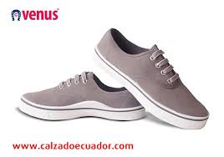
Conclusiones
La industria del calzado ha tenido un crecimiento importante en los últimos años, esto a razón del mejoramiento de las condiciones productivas que se han desarrollado en el Ecuador
La inversión extranjera directa es un rubro que ha tenido un comportamiento irregular en el Ecuador, pues este responde mayormente a las situación económica, política y social interna del país
Al comparar la información cuantitativa de las exportaciones e inversión, se determina que a razón que crece la IED incrementan las exportaciones de calzado y viceversa

Slide 18
Recomendaciones
Es recomendable realizar una proyección de la producción y exportaciones de calzado con el objetivo de determinar su nivel de crecimiento a futuro
Es necesario que se generen políticas públicas que faciliten la inversión, para progresivamente contar con un número mayor de firmas internacionales que potencien la industria nacional del calzado.
Se debe realizar un análisis diferenciado de las diferentes industrias que la integran para establecer si han existido ramas de la actividad mayormente beneficiadas por la IED.

Slide 19
GRACIAS POR SU ATENCIÓN

